Slide 1
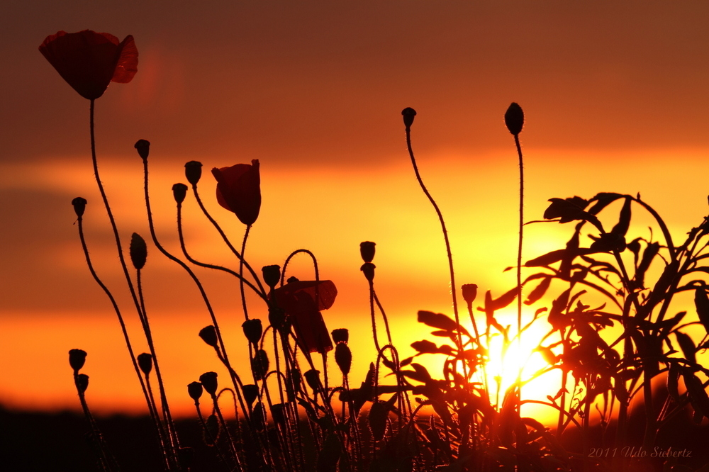




AMAPOLA
ANDREA BOCELLI
RAY CONNIF
José Luis

Slide 2
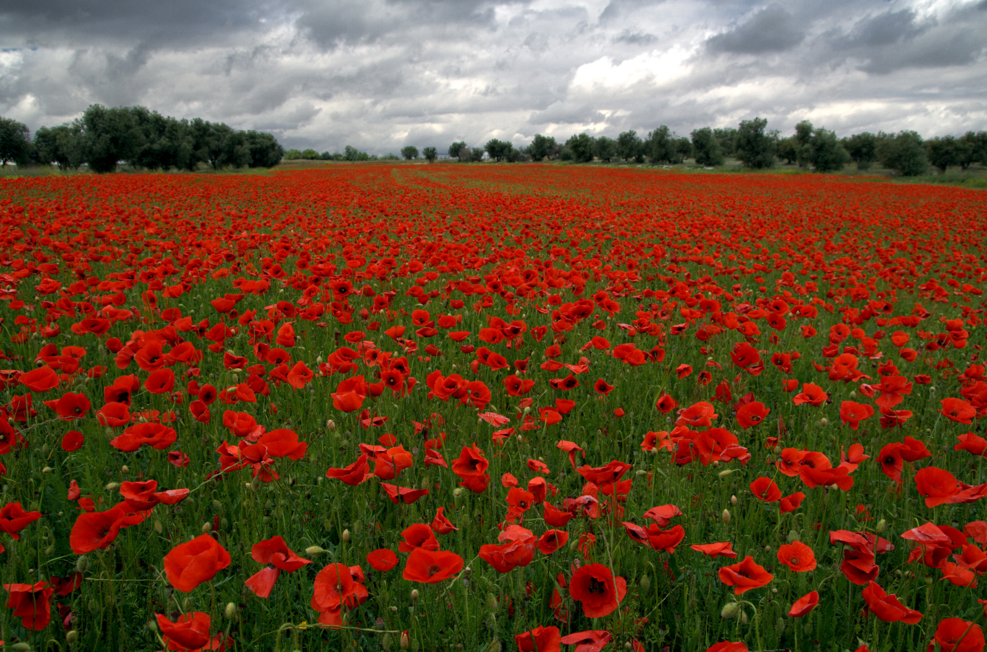


Slide 3

Mi deliciosa amapola
En los azules campos del pensamiento
De amapolas y alelíes esmaltado
Edén divino del amor soñado
Dile a mi corazón, de amor aliento.
Ver a mí amapola es mi contento
Bonita y grana siempre a mi lado
Al mirarme en sus ojos quedo extasiado
Por su bella dulzura y encantamiento

Slide 4
Es tan divina y dulce en su mirar
Que me quedo prendido al contemplarla
En sus labios de fresa tan deseosa.
De un amor bello y puro y al suspirar
Inflamada mi alma quiero mimarla
Pues mi linda amapola es deliciosa

Slide 5



Slide 6
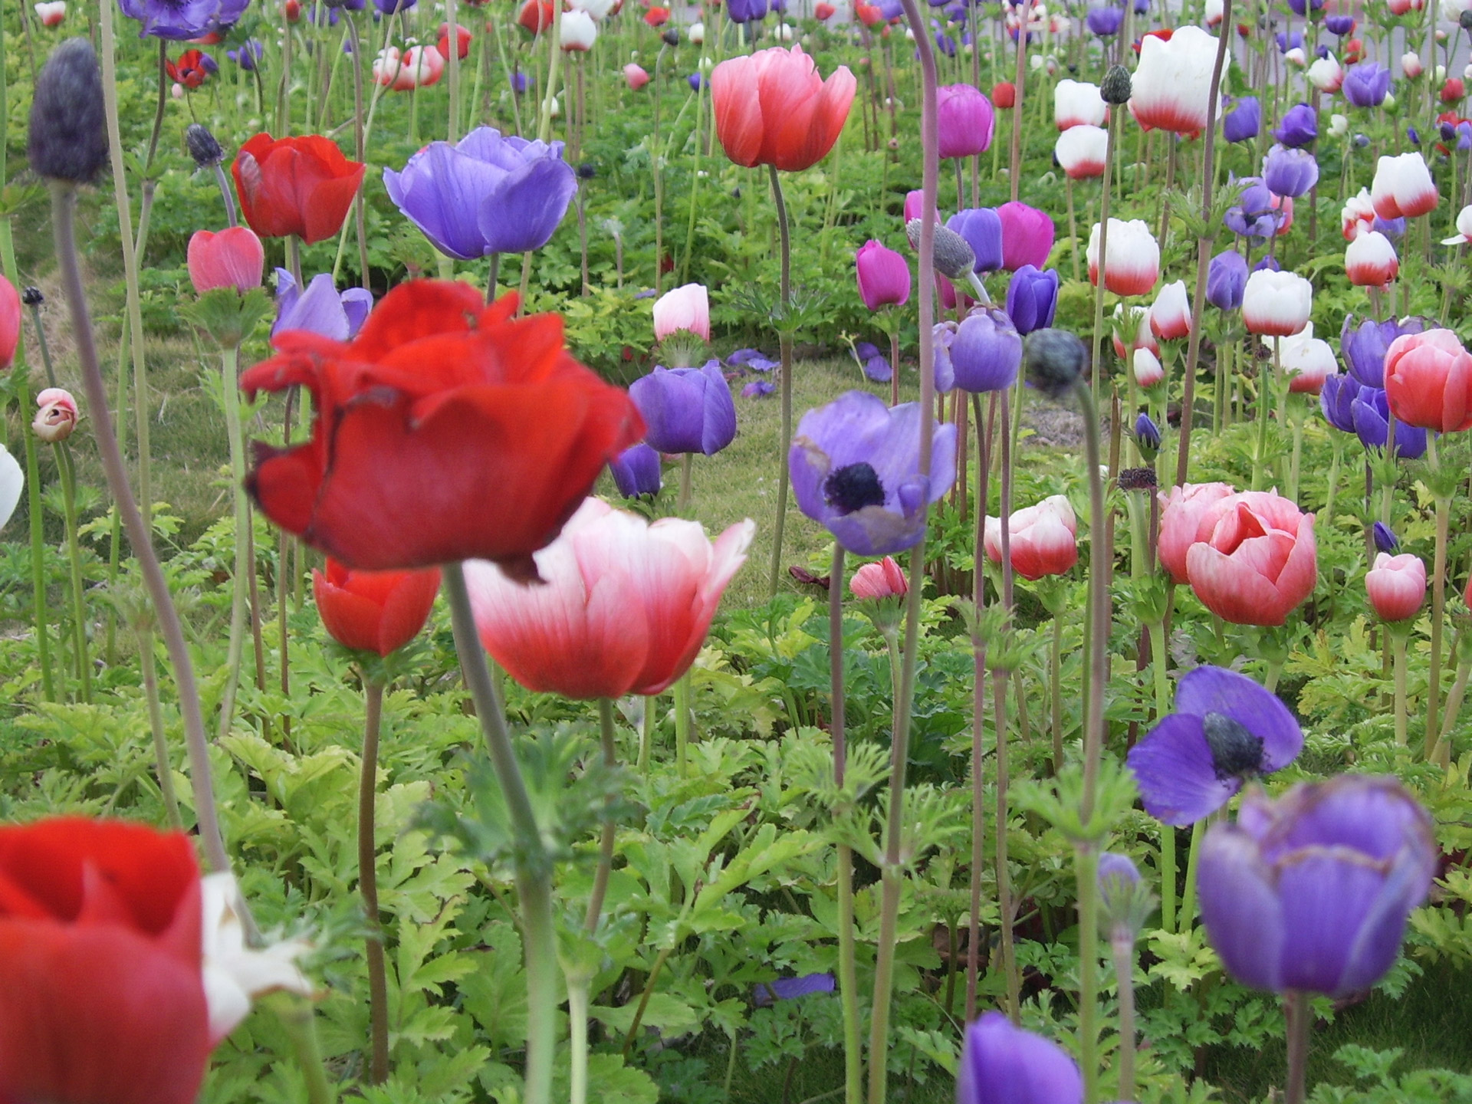
Notes:
El Mejor Regalo
Feliz Navidad

Slide 7


Slide 8


Amapola
Que sepas, en tu corazón, que
hay otros que nunca te olvidan.

Slide 9



Slide 10



Slide 11



Slide 12


Slide 13


Slide 14
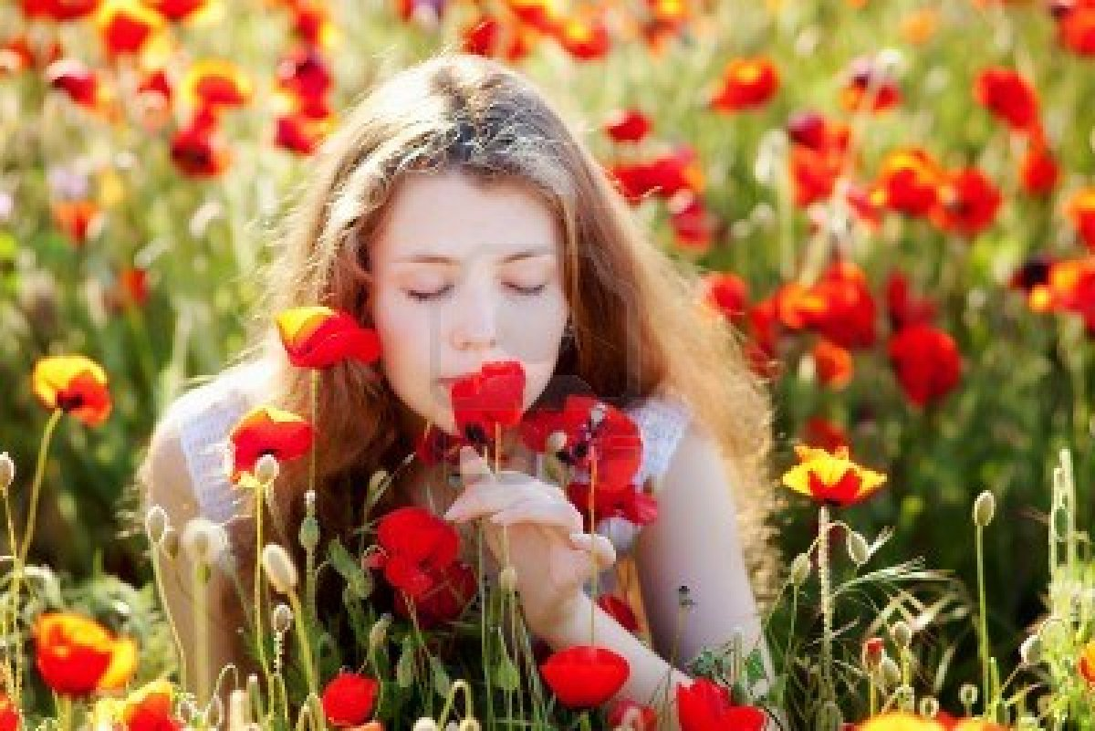

Slide 16


Slide 17


Slide 18


Slide 19




Slide 20


Slide 22


Slide 23
Notes:
El Mejor Regalo
Feliz Navidad

Slide 24
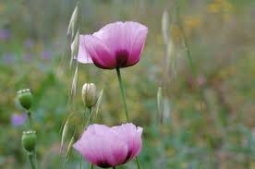

Slide 25
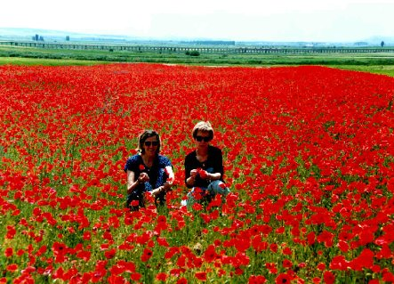

Slide 28


Slide 29


Slide 30



Slide 32


Slide 33
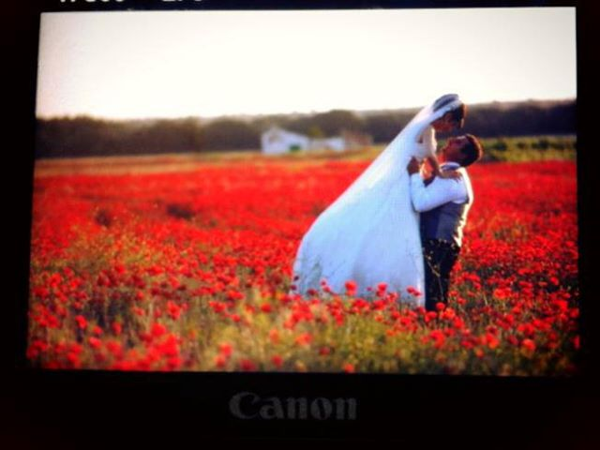

Slide 34
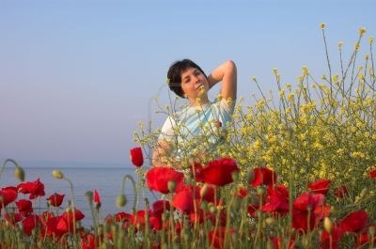

Slide 36
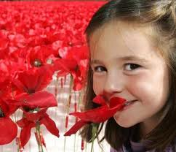

Slide 37
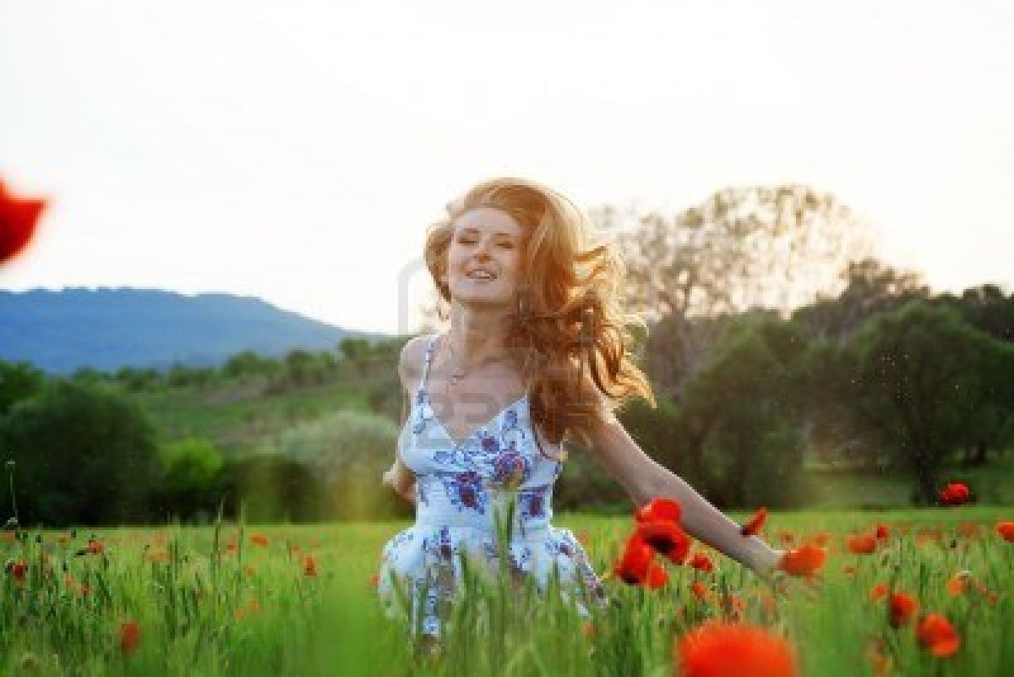

Slide 38


Slide 39


Slide 40



Slide 41
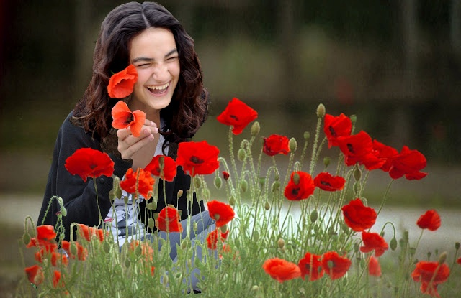

Slide 42
Novia del campo amapola
Juan Ramón Jiménez

Slide 43
Novia del campo, amapola, que estás abierta en el trigo; amapolita, amapola, ¿te quieres casar conmigo? Te daré toda mi alma, tendrás agua y tendrás pan. Te daré toda mi alma, toda mi alma de galán

Slide 44
Tendrás una casa pobre, yo te querré como un niño, tendrás una casa pobre llena de sol y cariño.

Slide 45
Yo te labraré tu campo, tú irás por agua a la fuente, yo te regaré tu campo con el sudor de mi frente.

Slide 46
Amapola del camino, roja como un corazón, yo te haré cantar al son de la rueda del molino; yo te haré cantar, y al son de la rueda dolorida te abriré mi corazón,

Slide 47
¡amapola de mi vida¡ Novia del campo, amapola, que estás abierta en el trigo; amapolita, amapola, ¿Te quieres casar conmigo?
Juan Ramón Jiménez

Slide 48
--Que --
tengas un buen día
un fuerte abrazo!
José Luis

Slide 49




Accede a la sección que desees desde aquí:
PPS Exclusivos
Dedicatorias | Fechas Especiales | Graciosos | Historia y arte | Lugares | Musicales
Naturaleza y Ciencias | Política | Reflexión | Religiosos | Románticos | Salud
Si deseas recibir pps periódicamente en tu correo electrónico subscríbete aquí:

